Slide 1
项目实例
项目一
二维游戏，类似马里奥的跳跃射击游戏
项目二
三维游戏，第一人称游戏，寻找迷宫出口
项目三
服务类应用，洗车店客户端
项目四
语音识别测试，控制台

Slide 2
项目一
游戏介绍：
主角以第三人称视角，进入游戏。游戏过程中，以<>移动方向，A键攻击，B键跳跃。主角碰到敌人，游戏从当前关卡重新开始。主角移动到关卡顶点进入下一关。共三关。
应用技术：
原生javascript，soundjs(开源2d游戏引擎easeljs一部分)，cordova(应用编译组件，可编译android,ios,winphone…应用)，Jdk，android sdk，nodejs。
适用平台：
PC，cordova可编译所有移动设备平台。

Slide 3
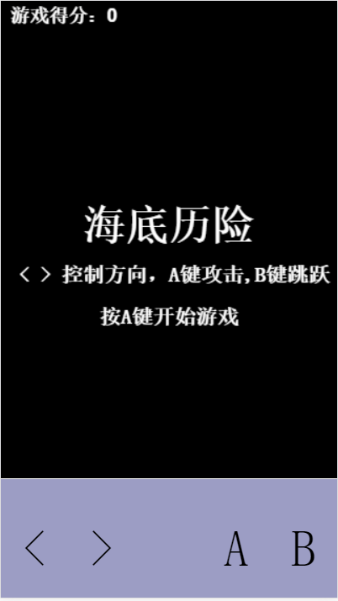
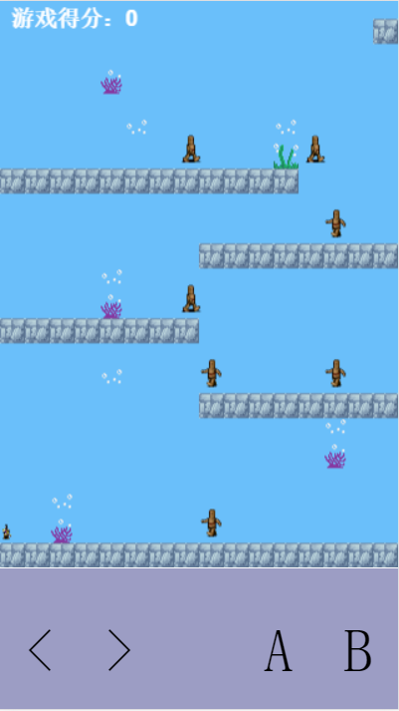
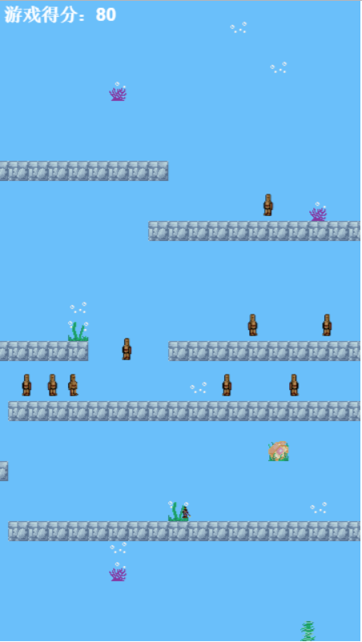


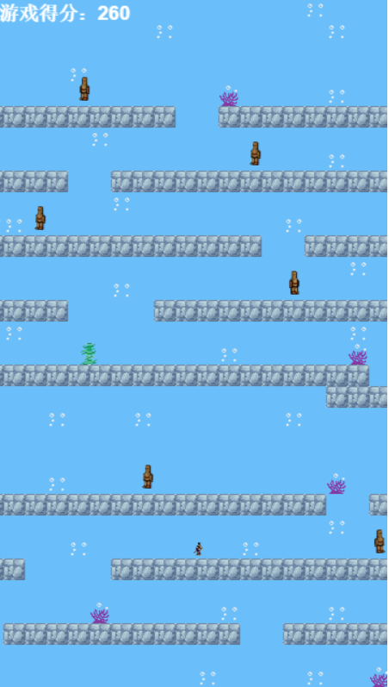
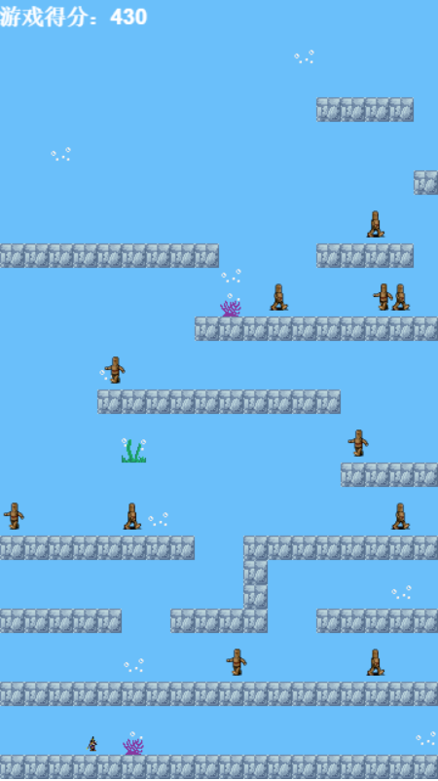

游戏截图

Slide 4
项目二
游戏介绍：
主角以第一人称视角，进入游戏。游戏过程中，以up,down,left,right前进后退和移动方向，fire攻击，射击击中敌人，敌人死亡。jump跳跃，view改变视角，aim显示瞄准线，music播放背景音乐。主角移动到目标地点，等待5秒进入下一关。共三关。
应用技术：
原生javascript，threejs，cordova(应用编译组件，可编译android,ios,winphone…应用)，jdk，android sdk。
适用平台：
PC，cordova可编译所有移动设备平台。

Slide 5
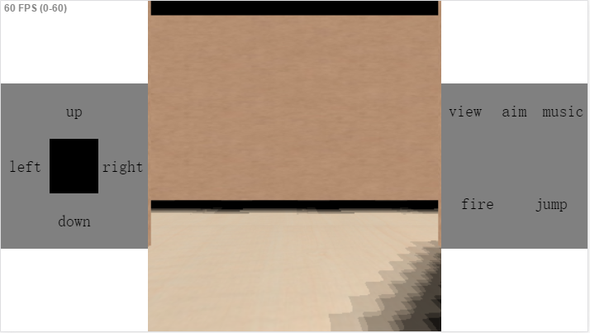
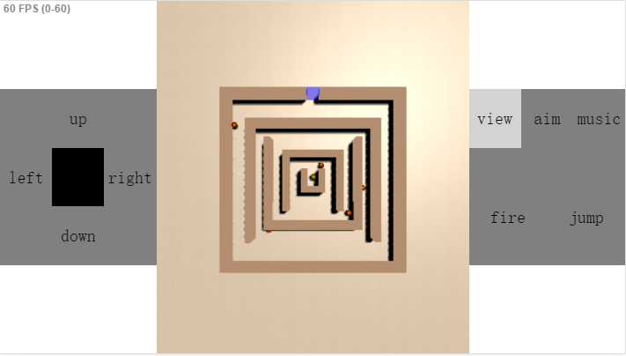
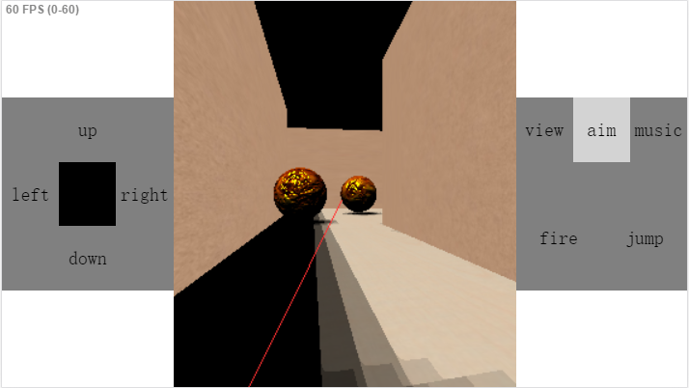
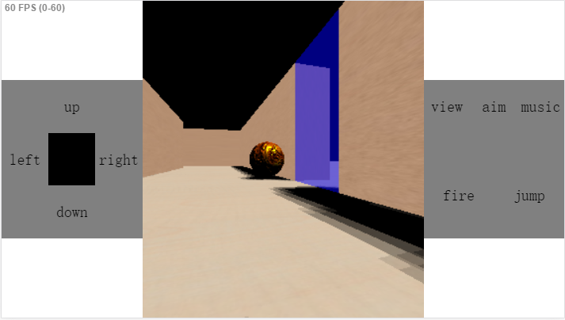
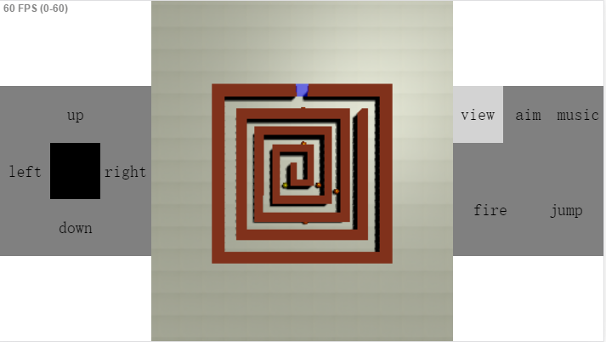
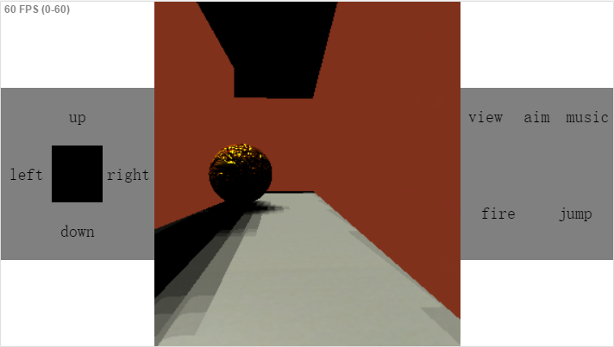
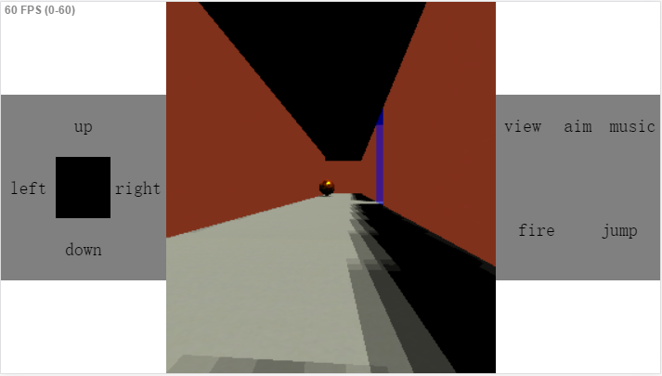
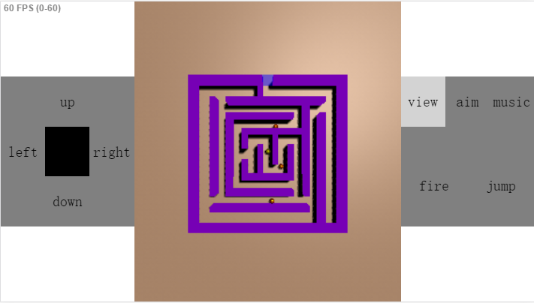
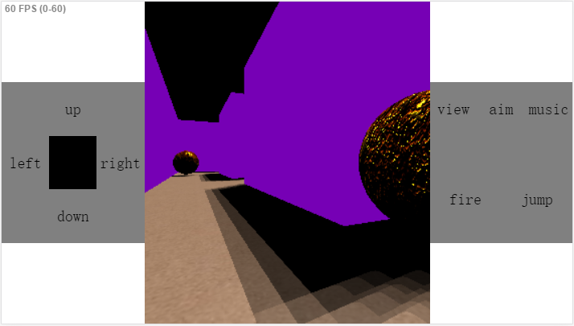
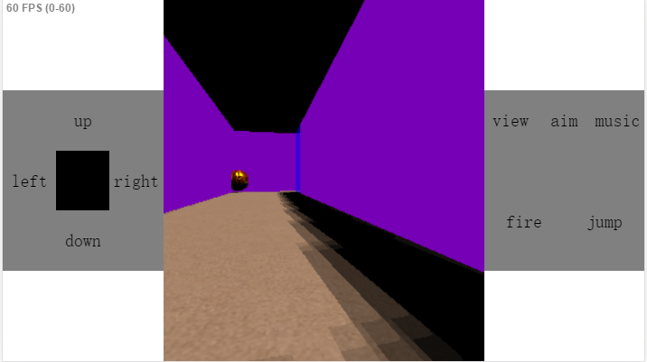
游戏截图

Slide 6
项目二拓展
游戏介绍：
把游戏分为控制台手柄程序和游戏运行主程序。使用蓝牙链接两台手机设备。进行手柄操控。
注：设备链接前，两设备需配对成功，蓝牙功能开启。

Slide 7
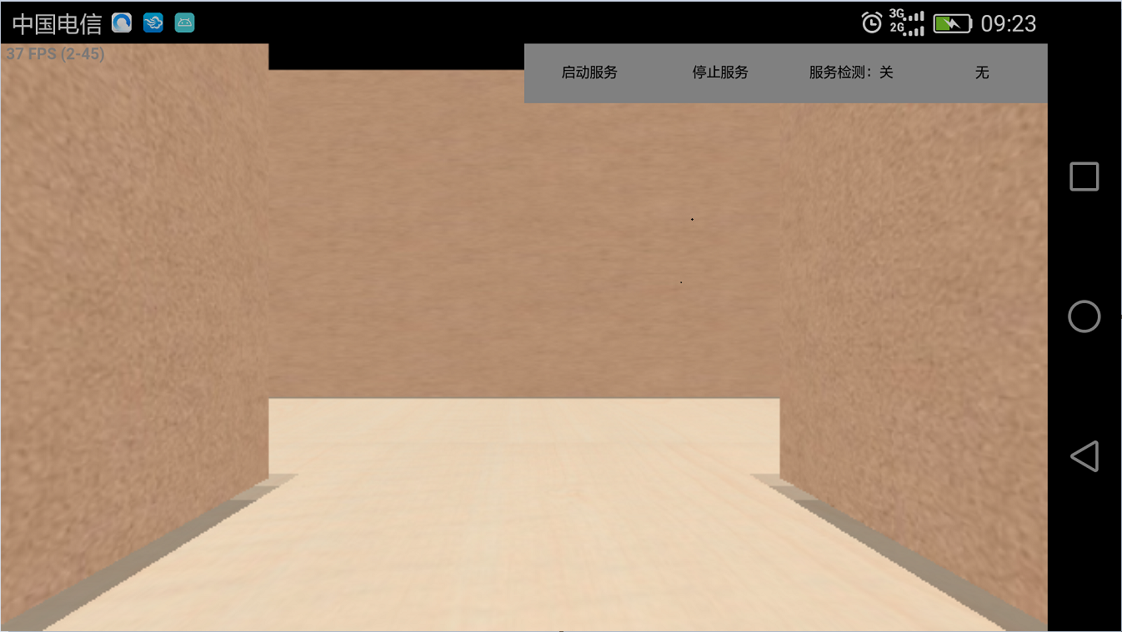
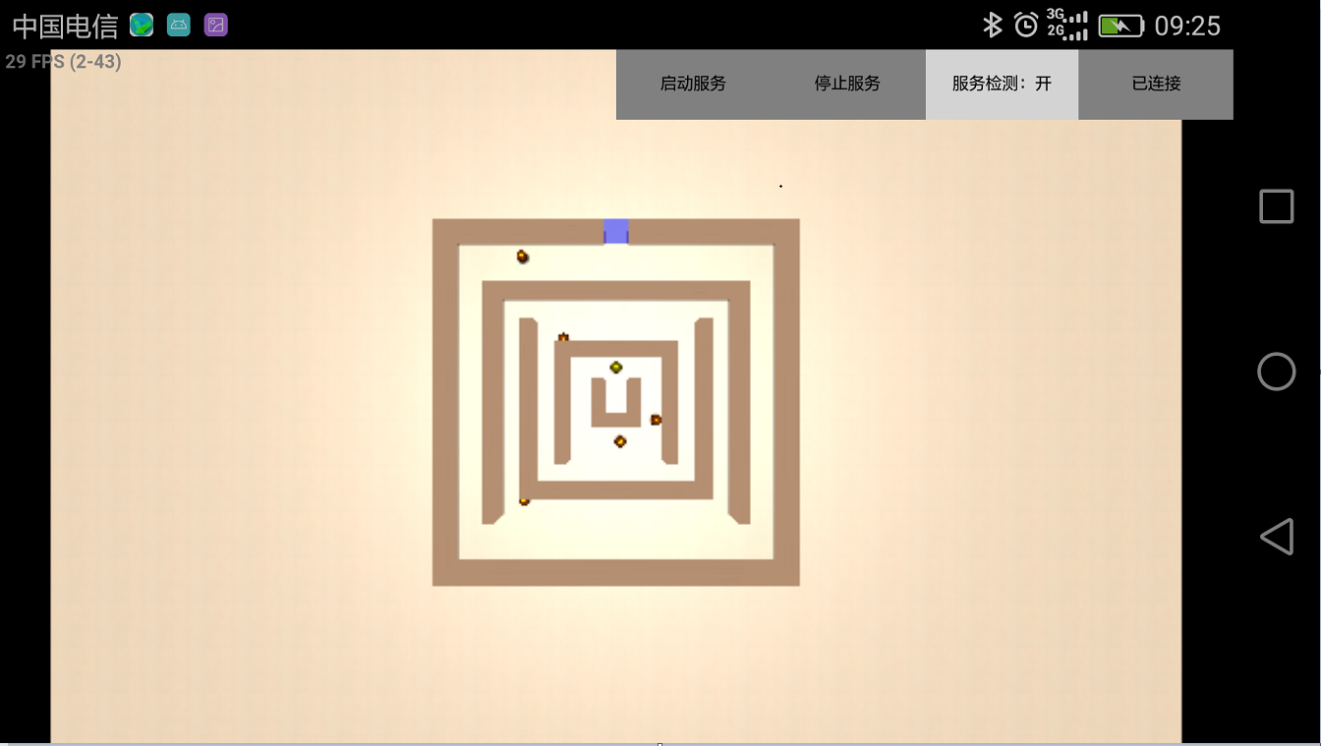
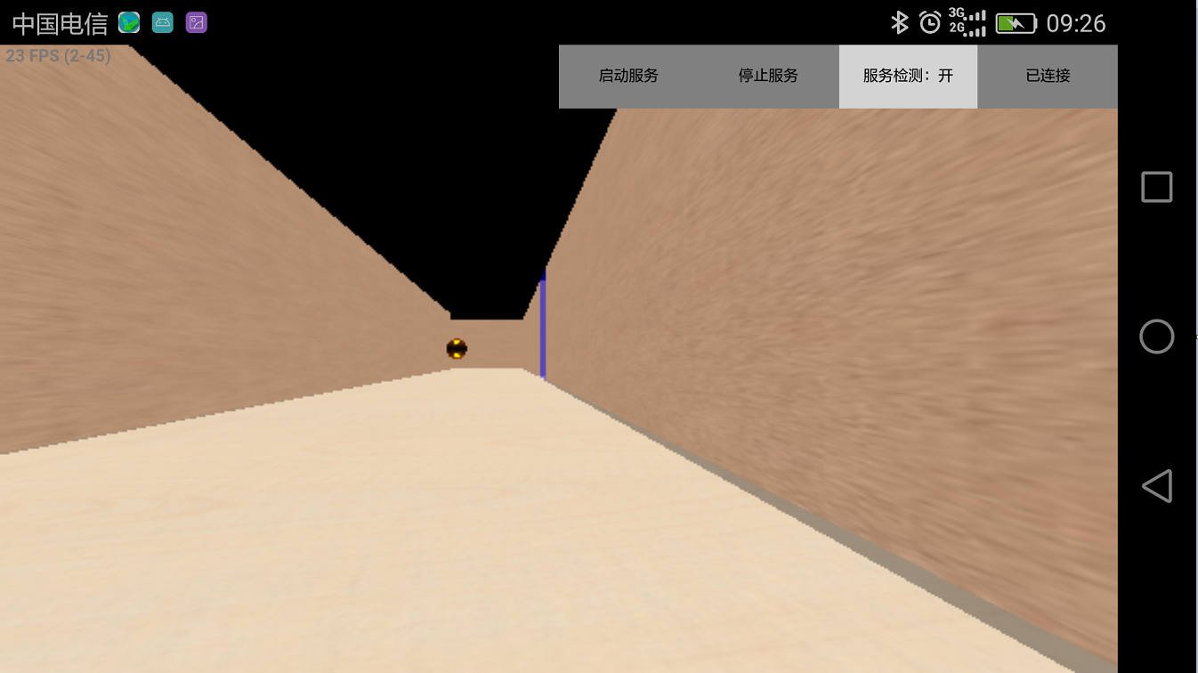
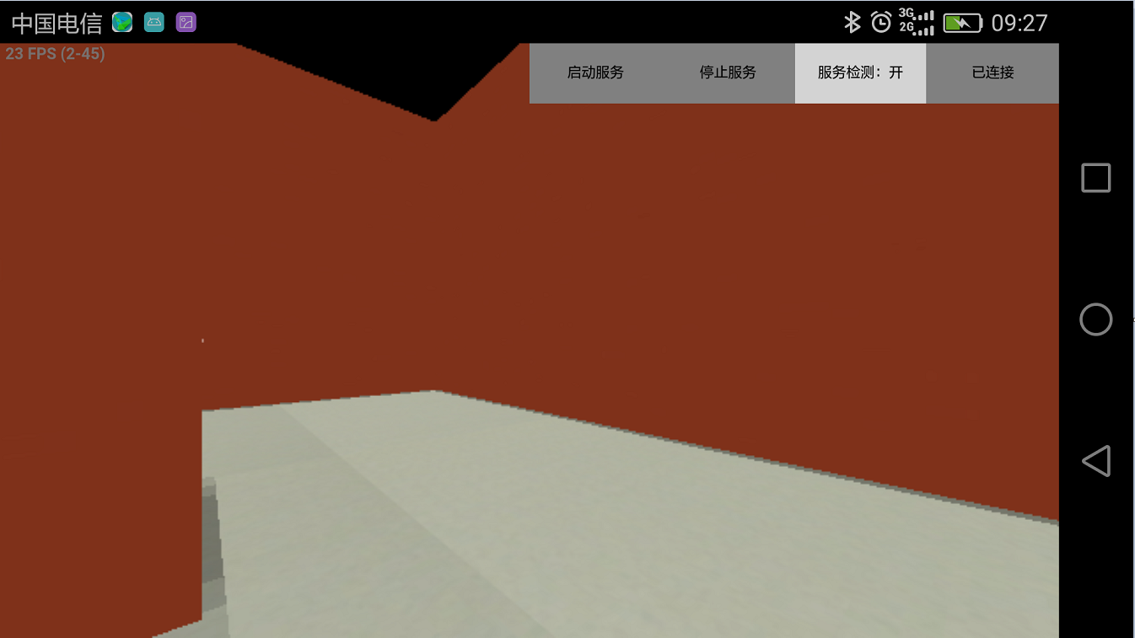
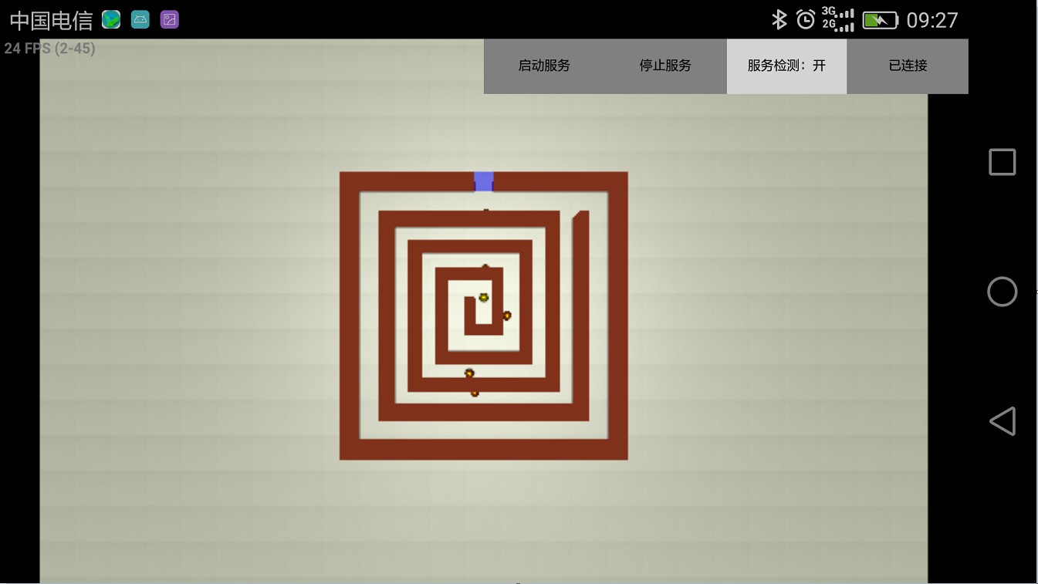
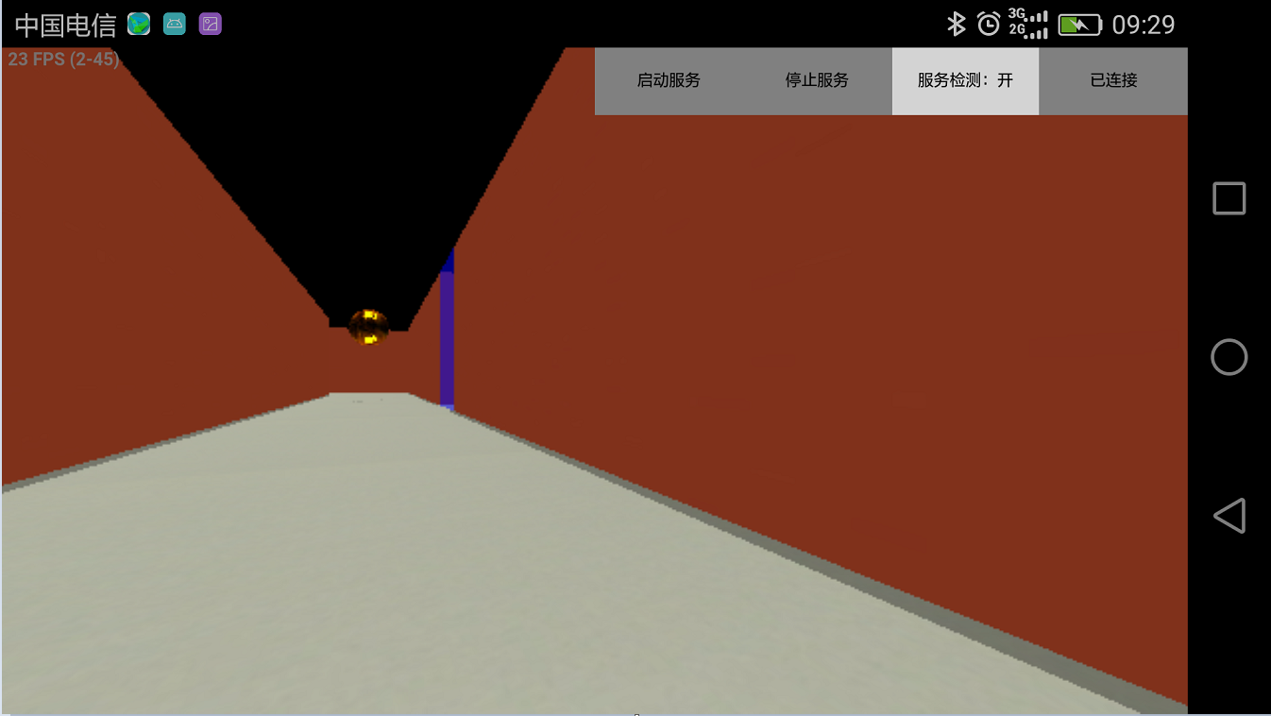
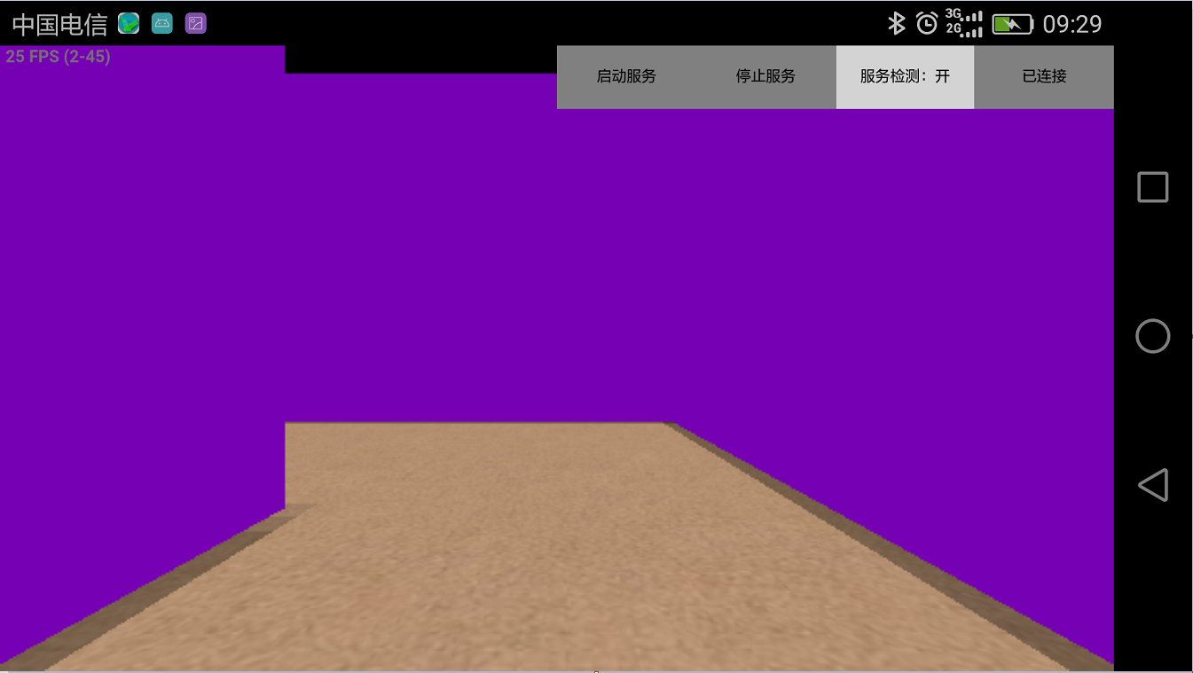
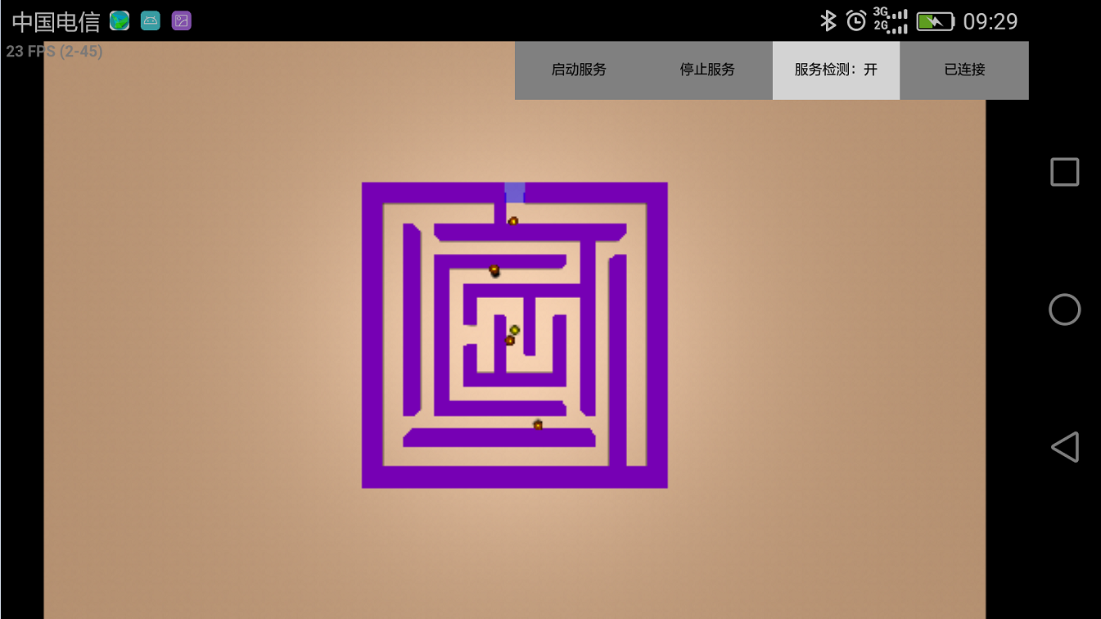
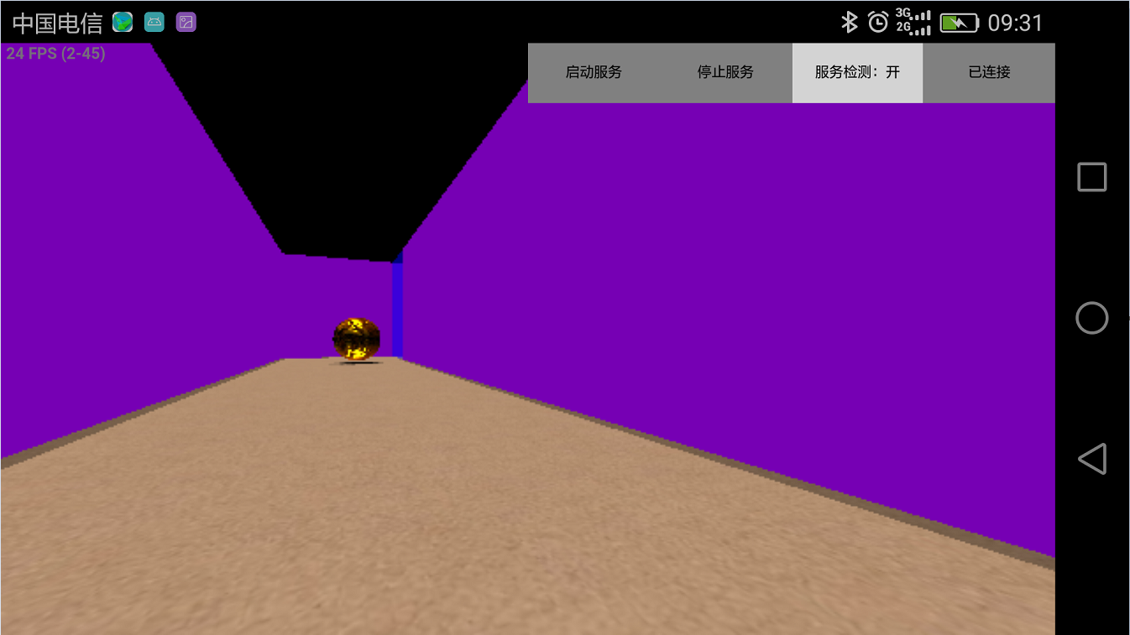
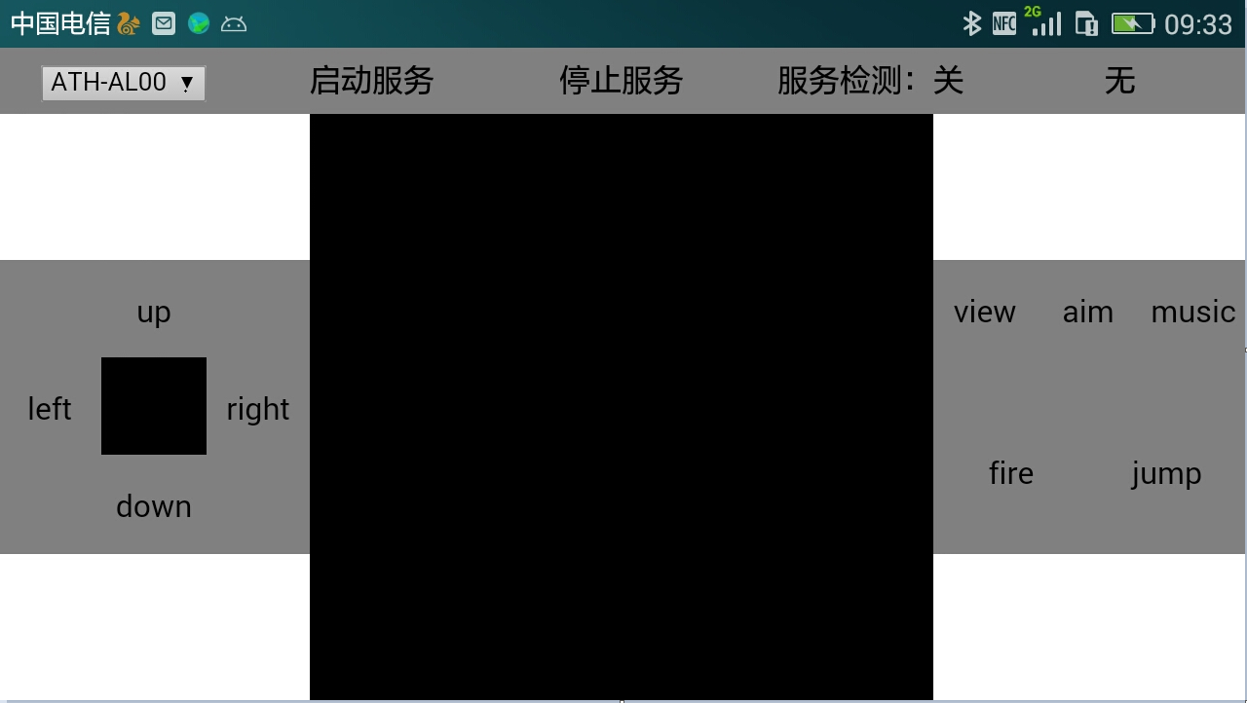
游戏截图

Slide 8
项目三
项目介绍：
车辆服务实体店客户端，用户可以注册成为会员，会员享有预约服务权限。不同等级会员享有不同预约服务权限。用户通过自身车辆信息，选择服务种类，进行匹配选择相应服务进行预约。生成预约订单。订单完成后用户确认订单。保存为订单历史记录。
前台移动端应用技术：
原生javascript，angularjs 1，jquerymobile，cordova(应用编译组件，可编译android,ios,winphone…应用)，jdk，android sdk。
后台应用技术：
java，ibatis，springmvc，mysql，maven，log4j2
适用平台：
cordova可编译所有移动设备平台。

Slide 9
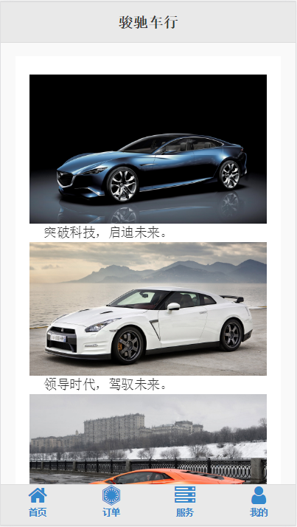
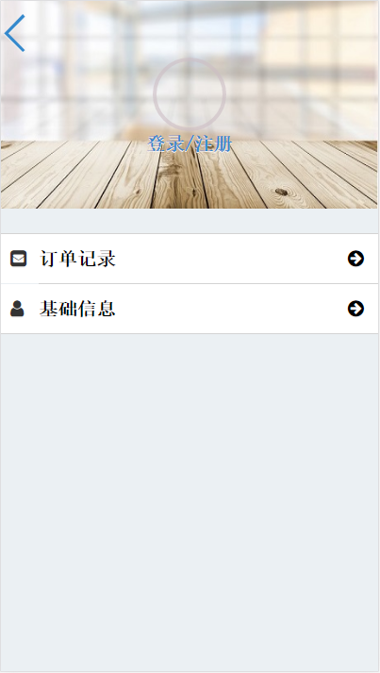
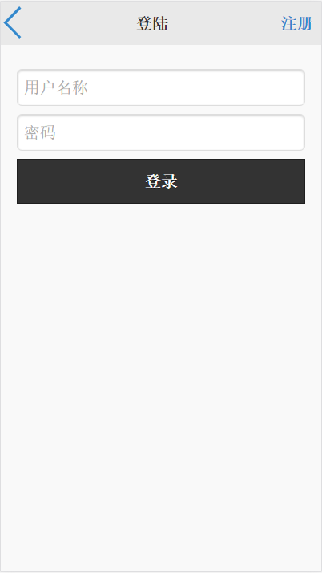
应用程序主页，主要显示广告信息
我的信息页面，个人信息管理页面。用户在此页面可以进入个人基础信息管理页面，订单历史记录页面，登录和注册页面。
登录页面

Slide 10
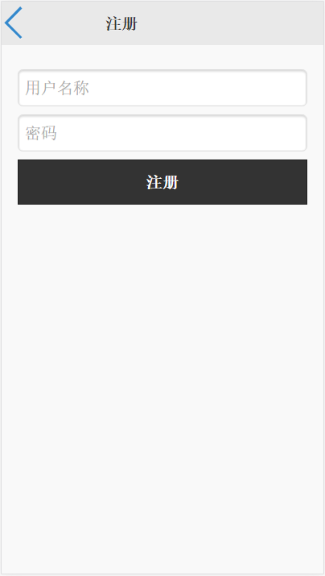
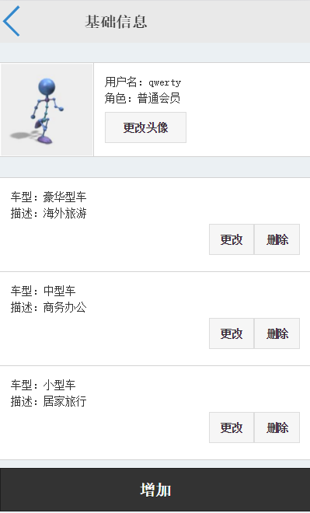
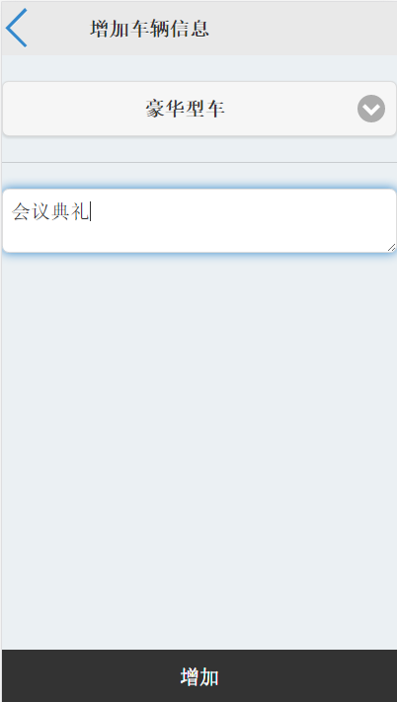
注册页面
个人信息页面。在此页面用户可以更改头像，维护个人用于预约服务的车辆信息。
增加用于预约服务的车辆信息页面

Slide 11
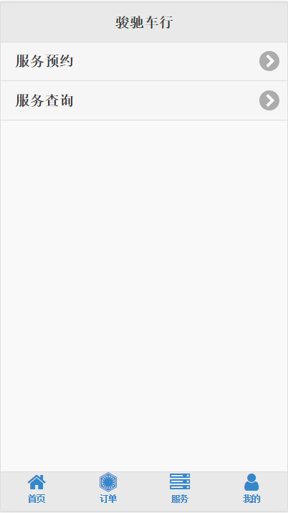
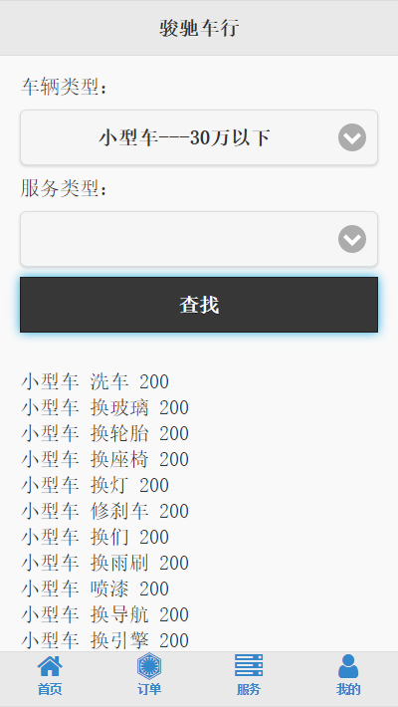
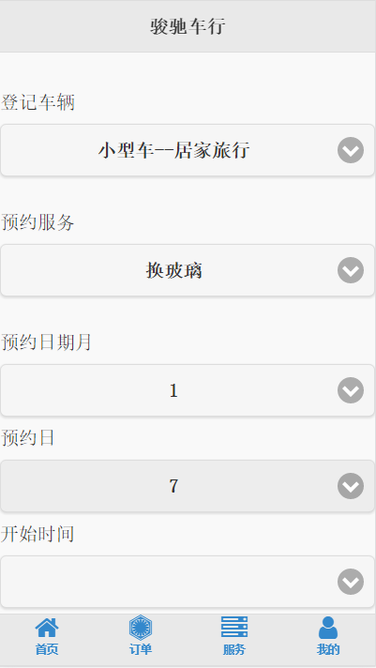
服务列表页面，此页面可链接至服务信息查找页面和服务预约页面。
服务查询页面，通过制定条件查找相应服务价格。
服务预约页面，预约服务。

Slide 12
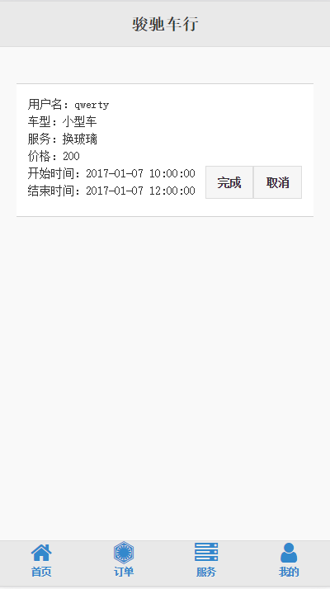
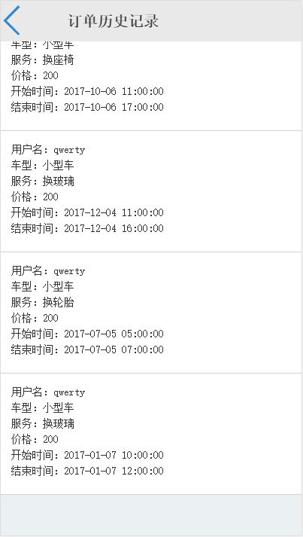
订单列表页面。服务预约成功后，生成订单。显示在订单列表页面。
订单历史页面。订单完成后，完成的订单信息显示在订单历史页面。

Slide 13
项目四
项目介绍：
控制台，支持语音识别和手动操作两种模式。
应用技术：
原生javascript，threejs，cordova(应用编译组件，可编译android,ios,winphone…应用)，jdk，android sdk。讯飞语音识别SDK。
适用平台：
cordova可编译所有移动设备平台(暂时android4.4测试通过)。

Slide 14
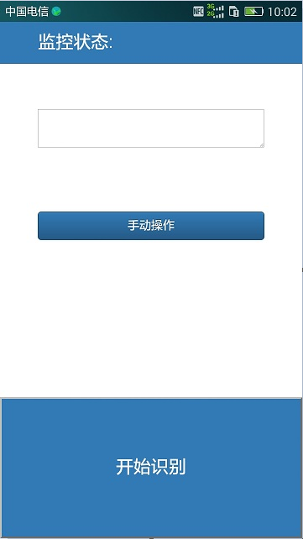
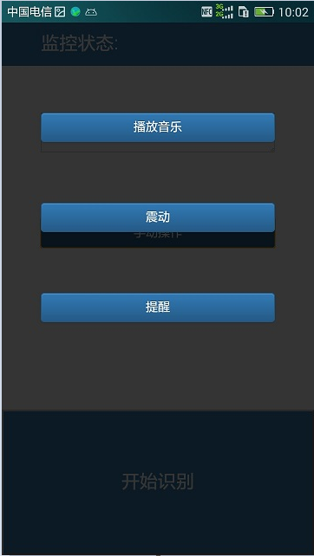
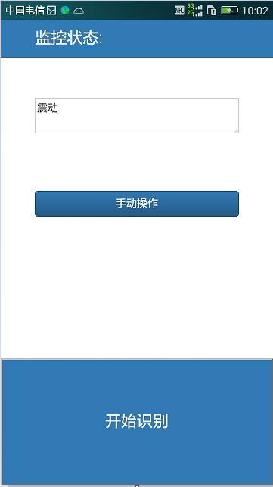
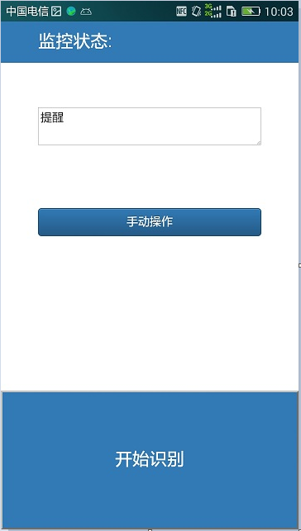

应用截图

Slide 15
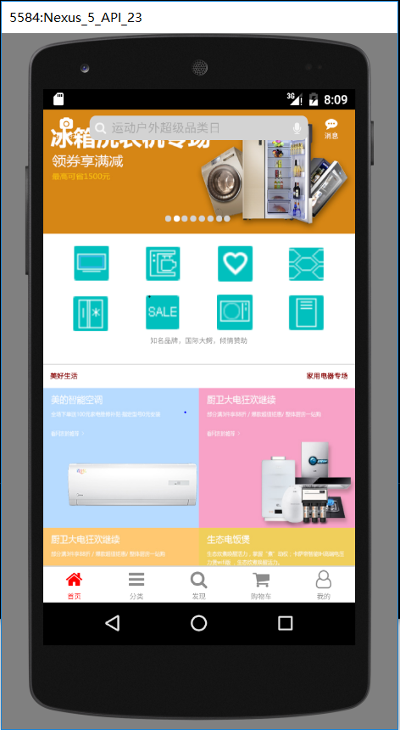
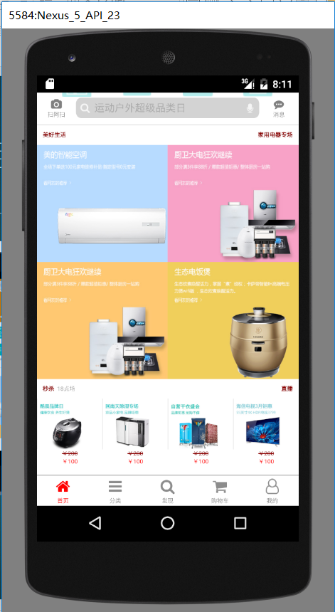
附:自制网页截图
移动设备

Slide 16
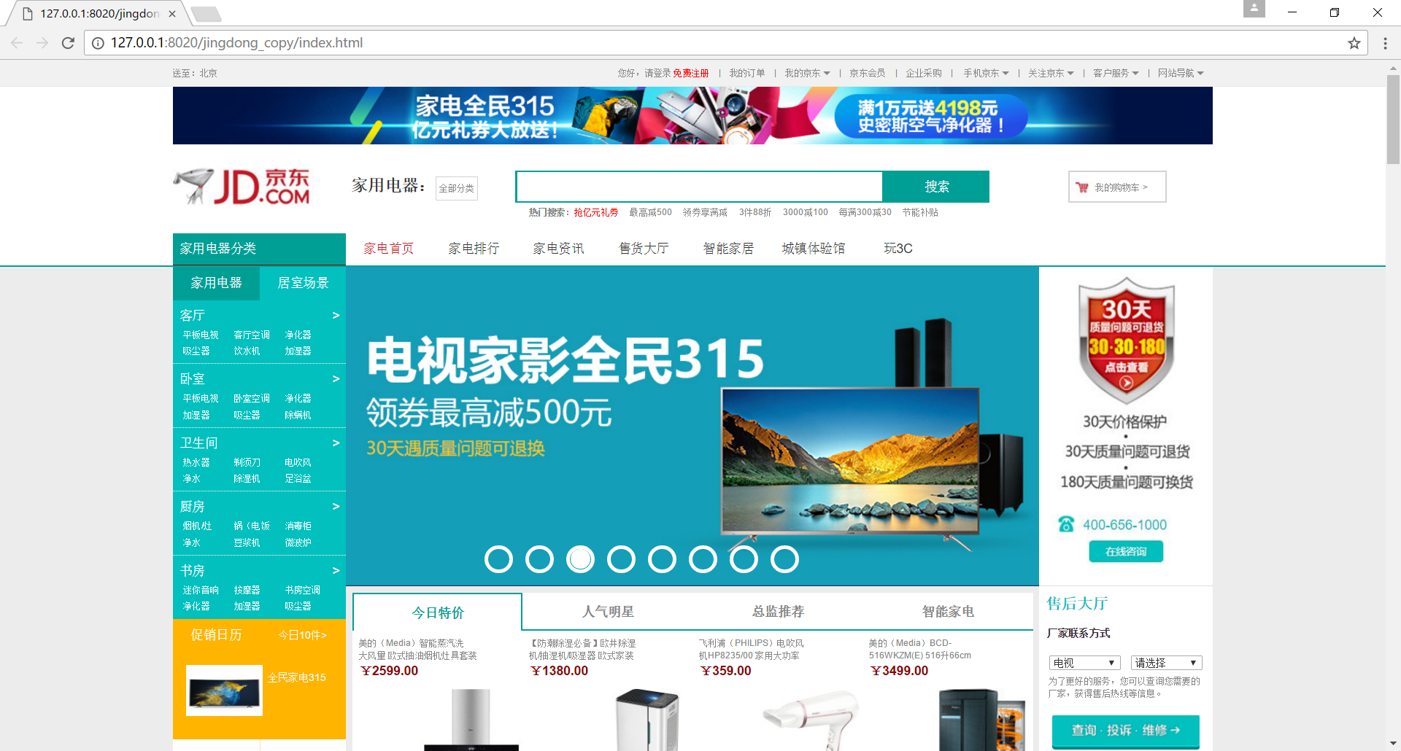
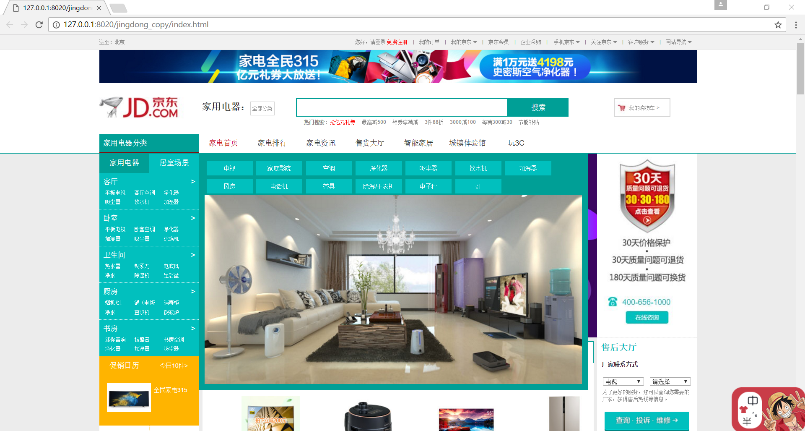
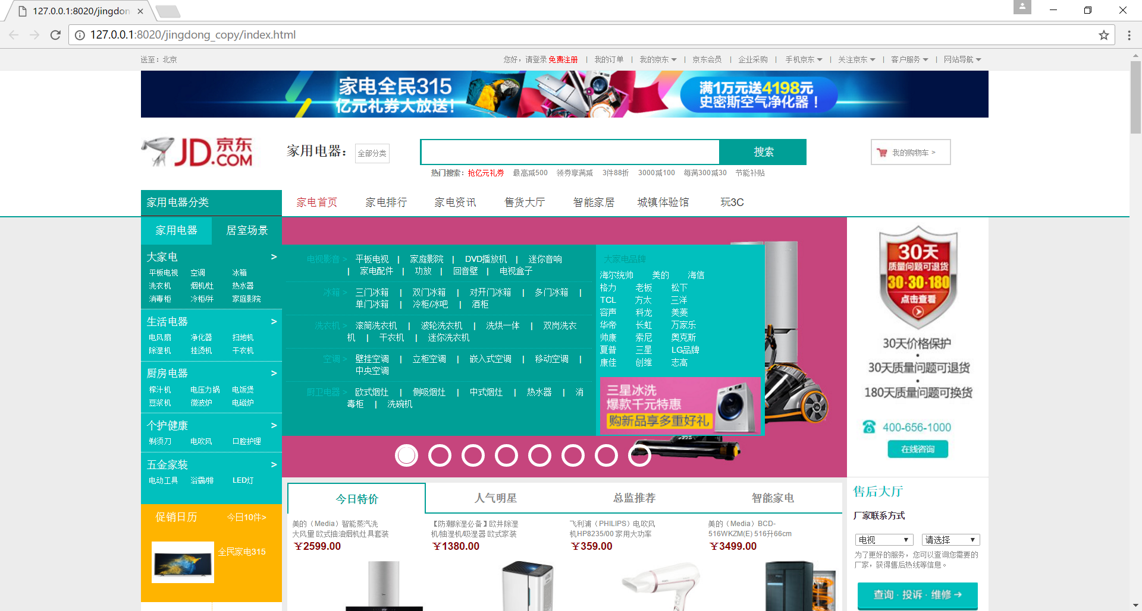
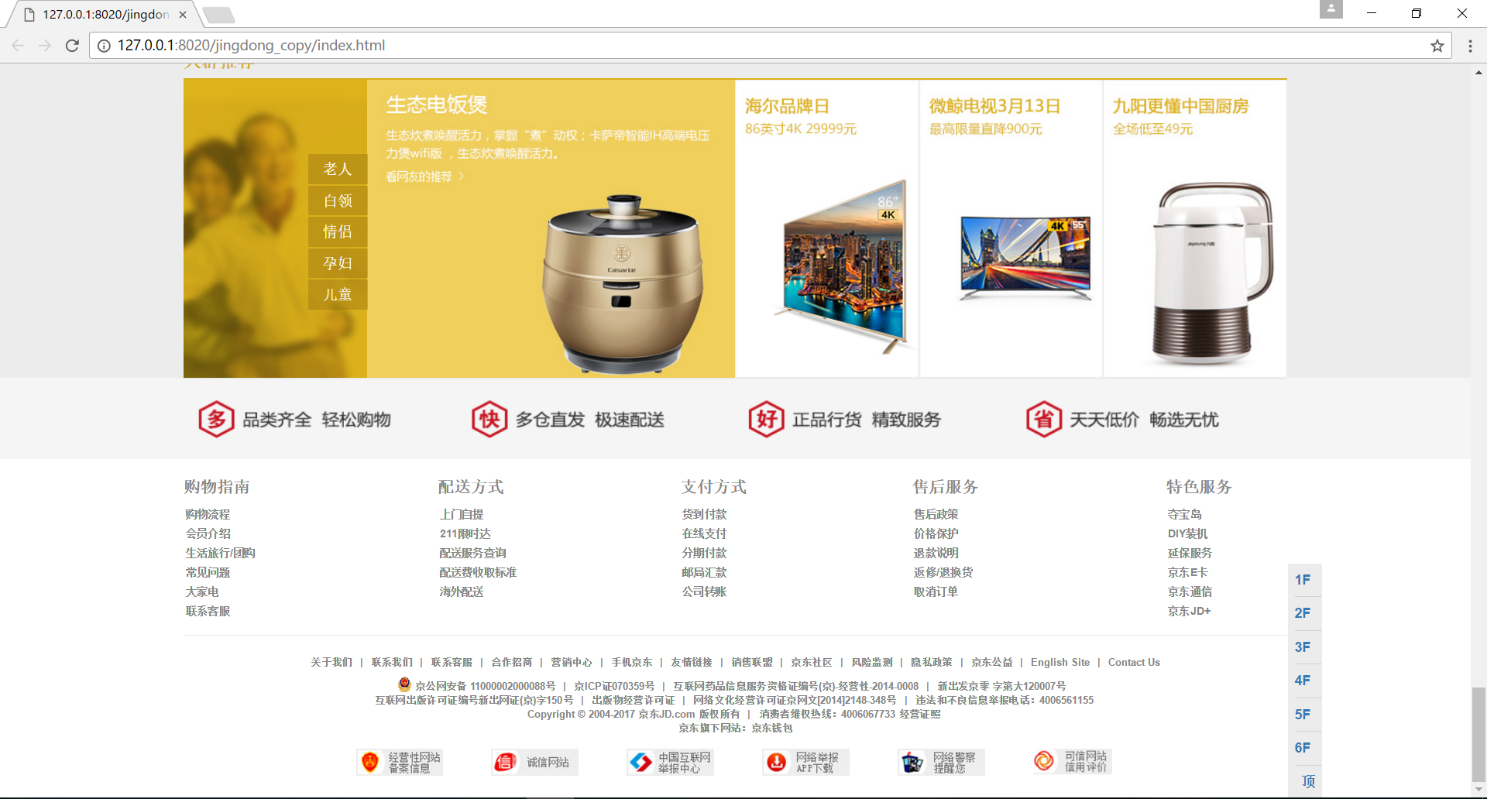
桌面设备

